Slide 1
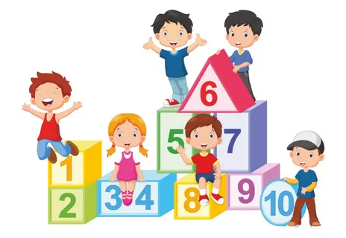
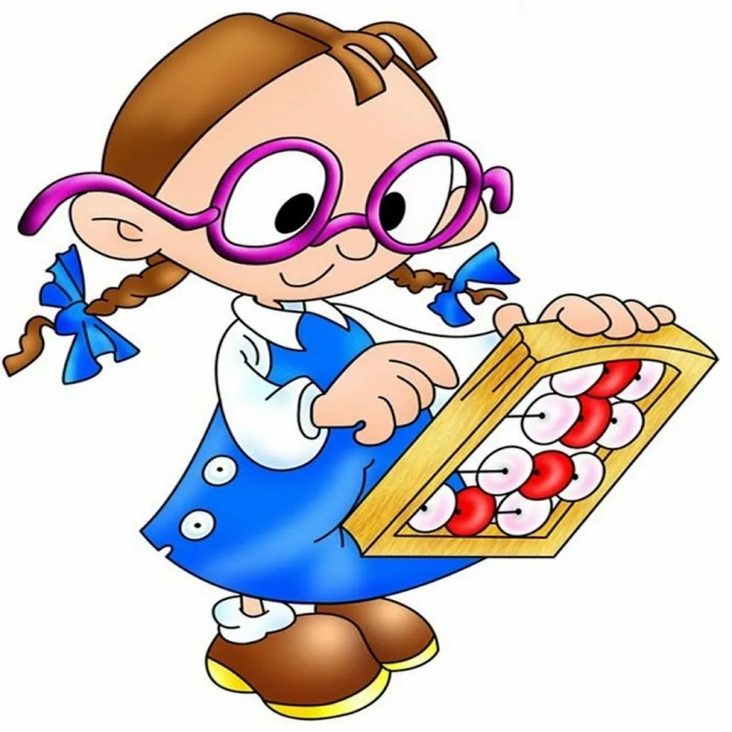
ТЕМА: СЧЕТ. ОРИГАМИ «БАБОЧКА»
Подготовительная к школе группа

Slide 2

Организационный момент.
– Отгадайте загадку:
На цветке цветок пьёт цветочный сок. (Бабочка.)
– Давайте бабочке поможем встретить весну.

Slide 3
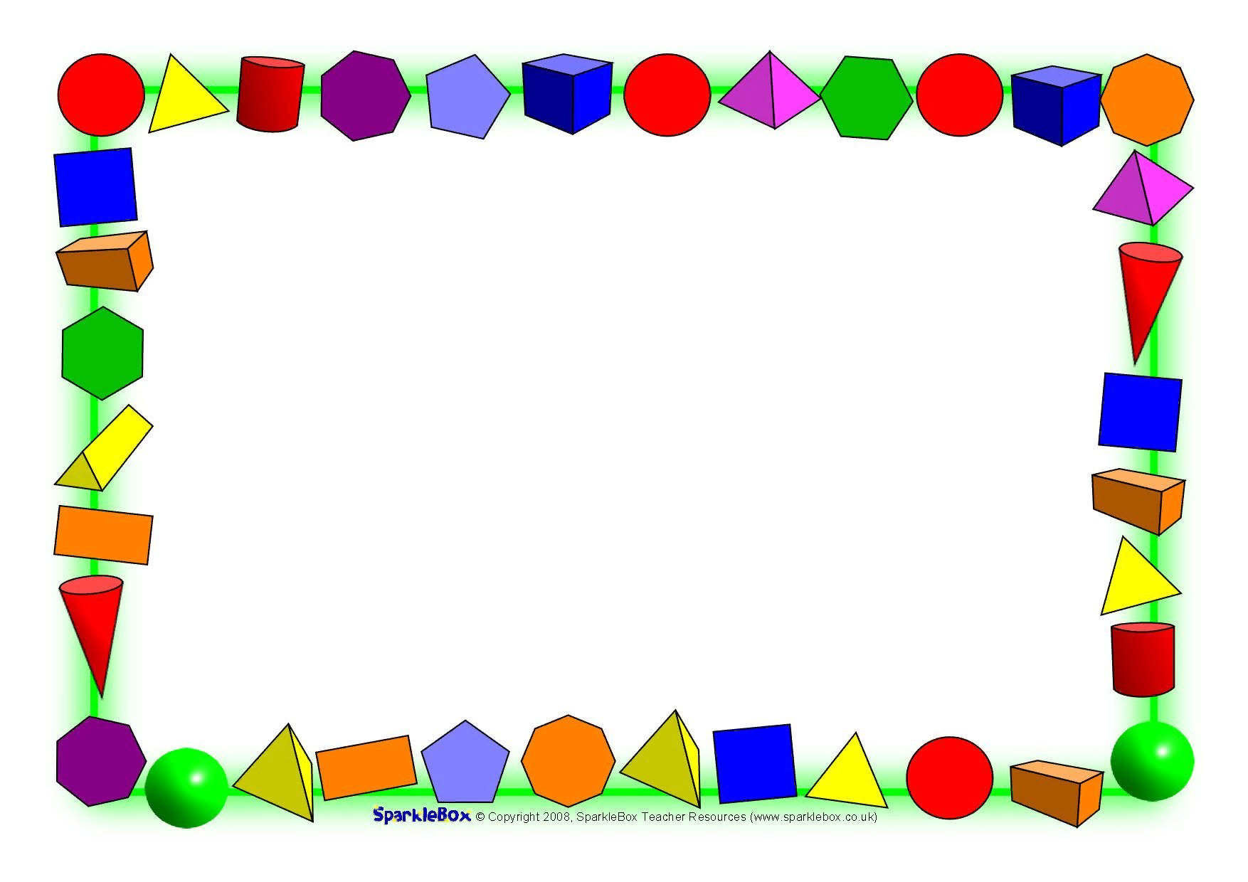
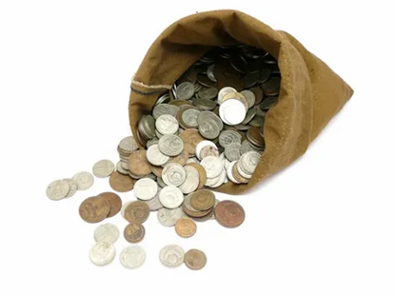
Упражнения на закрепление счета.
– Готовы ли вы узнать новый секрет? (Показывает мешочек.)
Как вы думаете, что в мешочке?
Без чего не купишь конфет?
Не заплатишь за вкусный обед? (Без денег.)

Slide 4

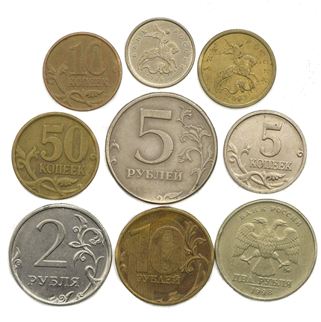
Давайте посмотрим содержимое нашего мешочка. (Показывает монеты.)
Какие монеты вы знаете? (Ответы детей.)

Slide 5

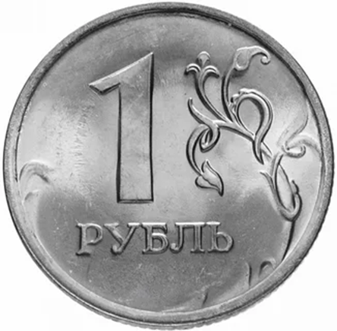
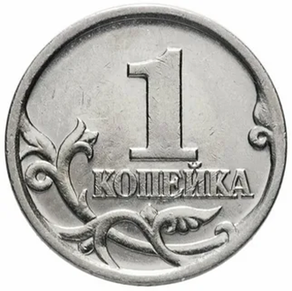
Что больше 1 рубль или 1 копейка?
Есть у нас и копейки, есть и рубли.

Slide 6
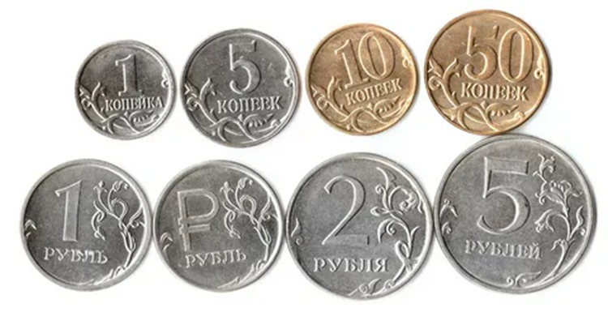
Назовите монеты

Slide 7
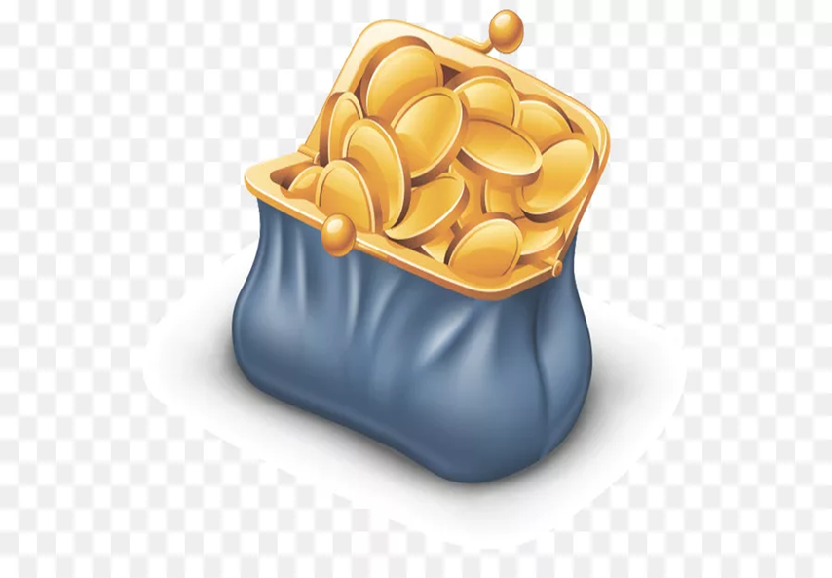
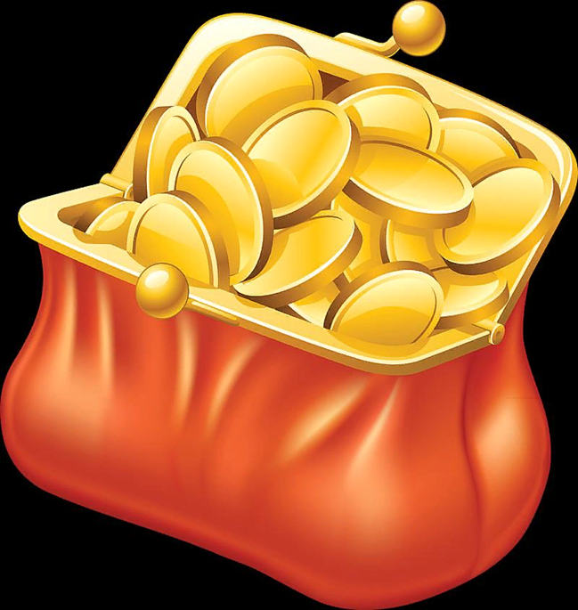
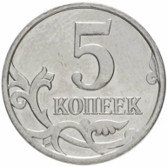
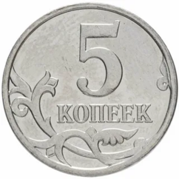
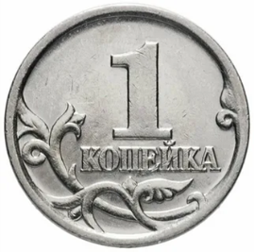
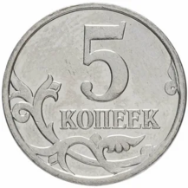

У нас два кошелька. Рассмотрите монеты, которые мы положили в первый кошелек (1) и монеты, которые будут во втором кошельке (2).

Slide 8
В кошельке было 7 рублей. Мы израсходовали 6 рублей. Сколько денег осталось?
7-6=1
Ручки стоят 8 рублей, в нашем кошельке – 10 рублей. Сколько у нас останется денег, если мы купим ручку за 8 рублей?
10-8=2

Slide 9
– Решите задачу в стихах.
Наша Маша рано встала,
Кукол всех пересчитала:
Две Аринки – на перинке,
Две Матрешки – на окошке,
Две Феклушки – на подушке,
Сколько всех, не перечесть.
(Шесть.)
2+2+2=6

Slide 10
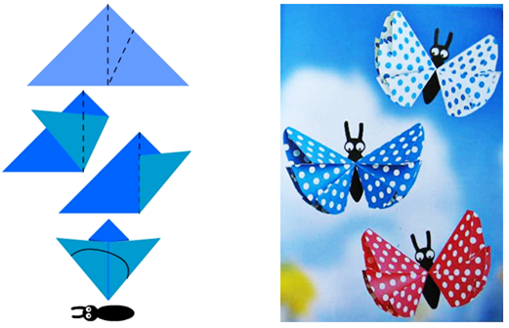
Изготовление оригами «Бабочка».
– Рассмотрите образец и схему работы. Расскажите об этапах работы.

Slide 11
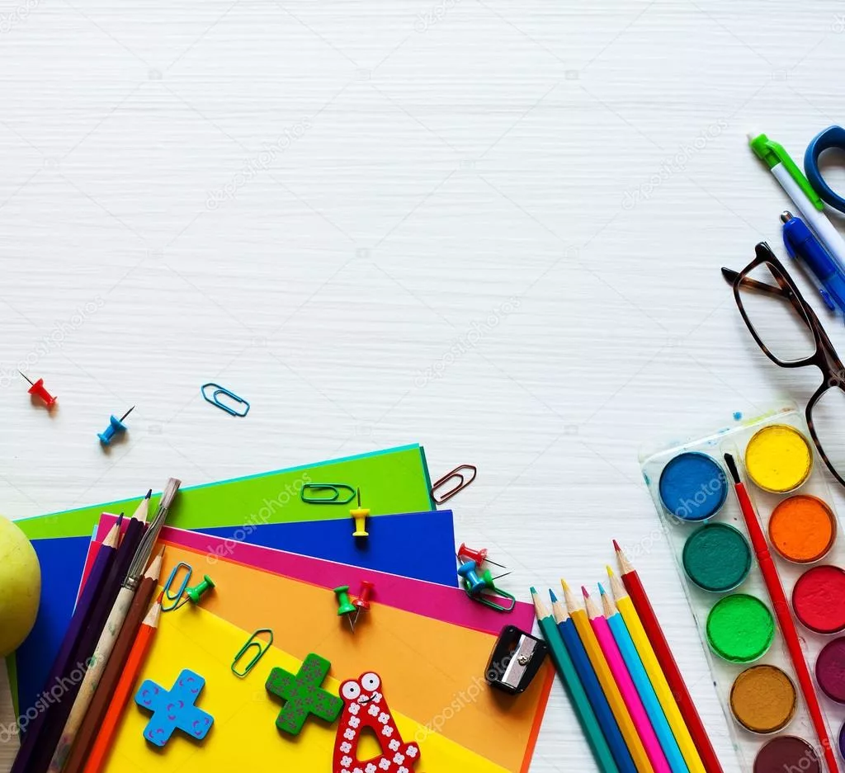
Этапы работы:
Сложите цветную бумагу по диагонали, чтобы получился треугольник. Положите его перед собой вершиной вверх.
2. Согните и разогните треугольник пополам, наметив центр.
3. Согните нижние углы по схеме.
4. Наметьте карандашом полукруглую плавную линию и вырежьте по ней. Получилось крыло.
5. По такой же схеме вырезаем еще три крыла.
6. Вырежьте из черного картона тело бабочки.
7. Приклейте крылья к телу.
8. Приклейте глазки бабочке.

Slide 12

Итог занятия
Воспитатель прикрепляет к бабочкам ниточки и привязывает их к длинной палочке, предлагает детям подуть на бабочек, рассмотреть их. Палочка с бабочками закрепляется в группе на такой высоте, чтобы дети могли на них дуть.

